Slide 1

Variabilización y bases de datos
Agustina Alfaro
Especialista universitaria en Reumatología
Miembro de la Unidad de Investigación de la SAR
Investigadora clínica en CER
Coordinadora de Curso superior de la SAR
Médica reumatóloga Hospital Nacional Alejandro Posadas

Slide 2
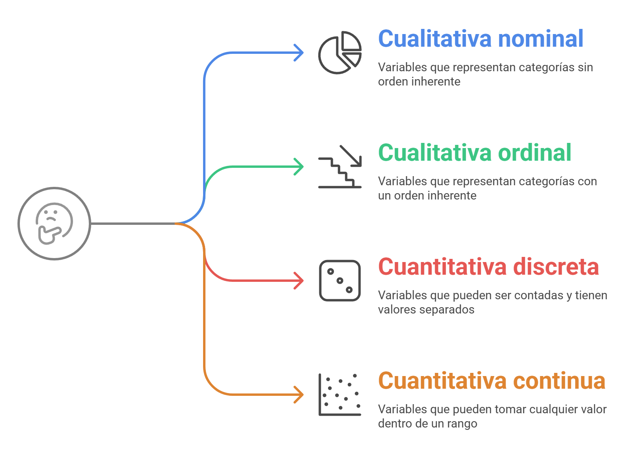
Variables
Andrade, C. (2021). Indian Journal of Psyc Medicine, 43(3), 265–268.
Notes:
Relevancia: informacion relacionada al tema de interes
Actualidad: reflejo de avances mas recientes
Fiabilidad: fuente confiable y prestigio academico
calidad: contenido riguroso, estructurado y con argumentos solidos

Slide 3
Planteamiento del problema de investigación:
“Actúa como un asesor en metodología clínica. Ayúdame a identificar las variables más relevantes para responder esta pregunta: [insertar pregunta PICO].”
“En pacientes con artritis psoriásica tratados con Secukinumab, ¿cuáles son los factores asociados a persistencia terapéutica a los 12 meses?”

Slide 4
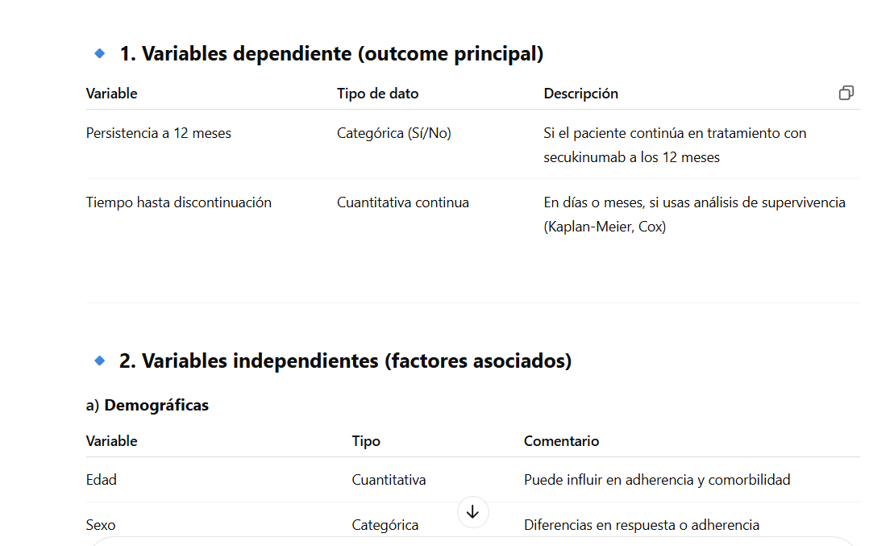

Slide 5
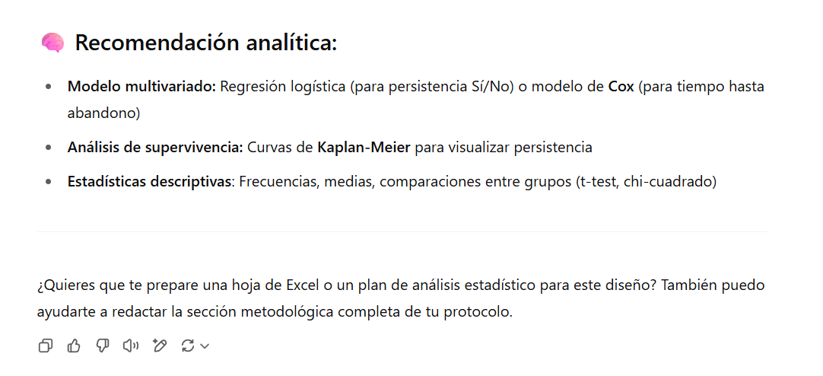

Slide 6
Extracción de variables desde literatura
¿Qué variables han sido utilizadas en estudios similares?
Instrucciones para ELICIT:
1- Ingresar la pregunta o tema: “Secukinumab psoriatic arthritis persistence”.
2- Explorar qué outcomes, exposiciones y covariables se repiten.

Slide 7
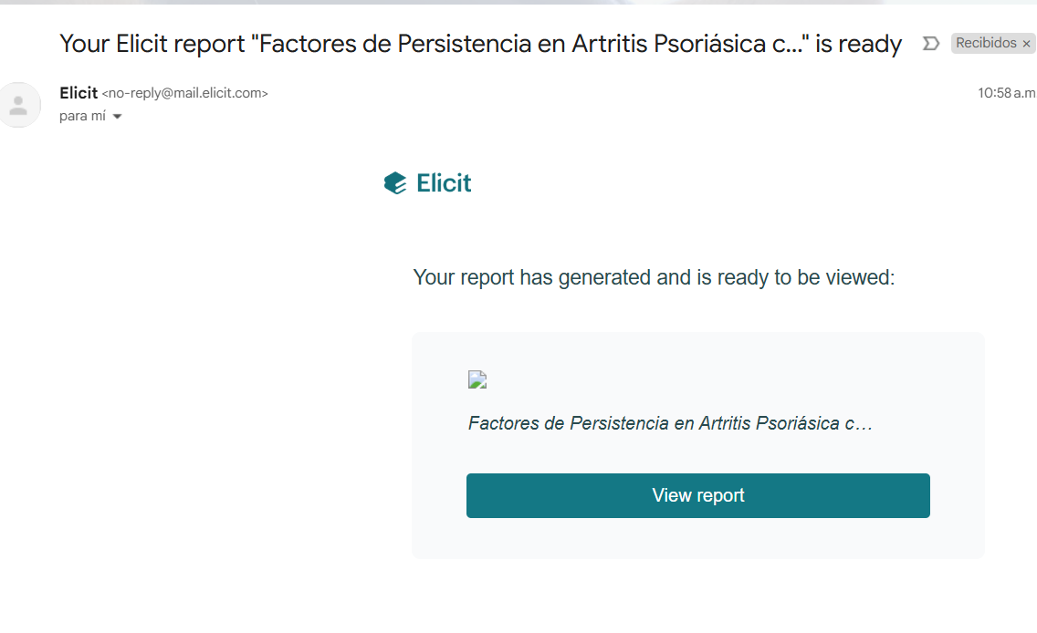

Slide 8
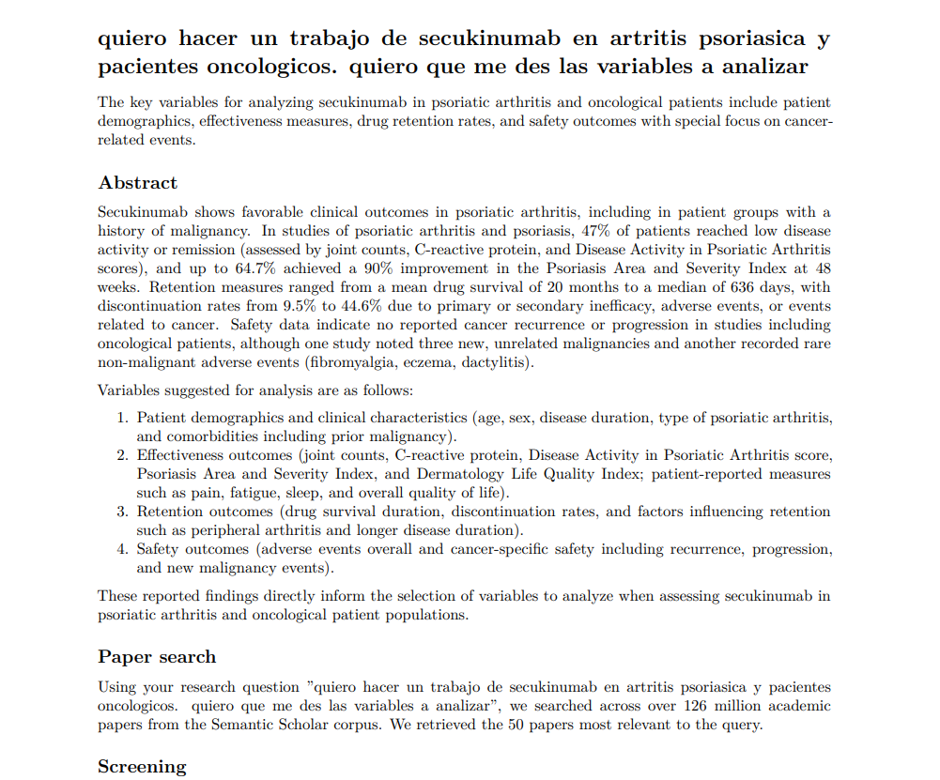
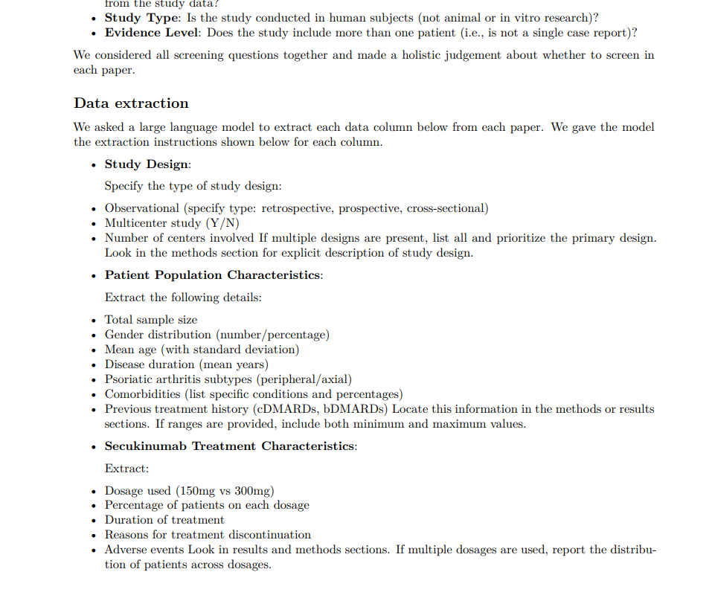
ELICIT

Slide 9
Generación de una base de datos simulada
Ejercicio:
Crear una tabla con 20 pacientes simulados y variables clave.
IA recomendada: ChatGPT o GPT-4 con Python
Prompt sugerido:
“Genera una tabla en formato CSV con datos simulados de 20 pacientes con Artritis psoriasica tratados con secukinumab. Incluye edad, sexo, DAS28 al inicio y a los 12 meses, efectos adversos, y persistencia al tratamiento (sí/no).”

Slide 10
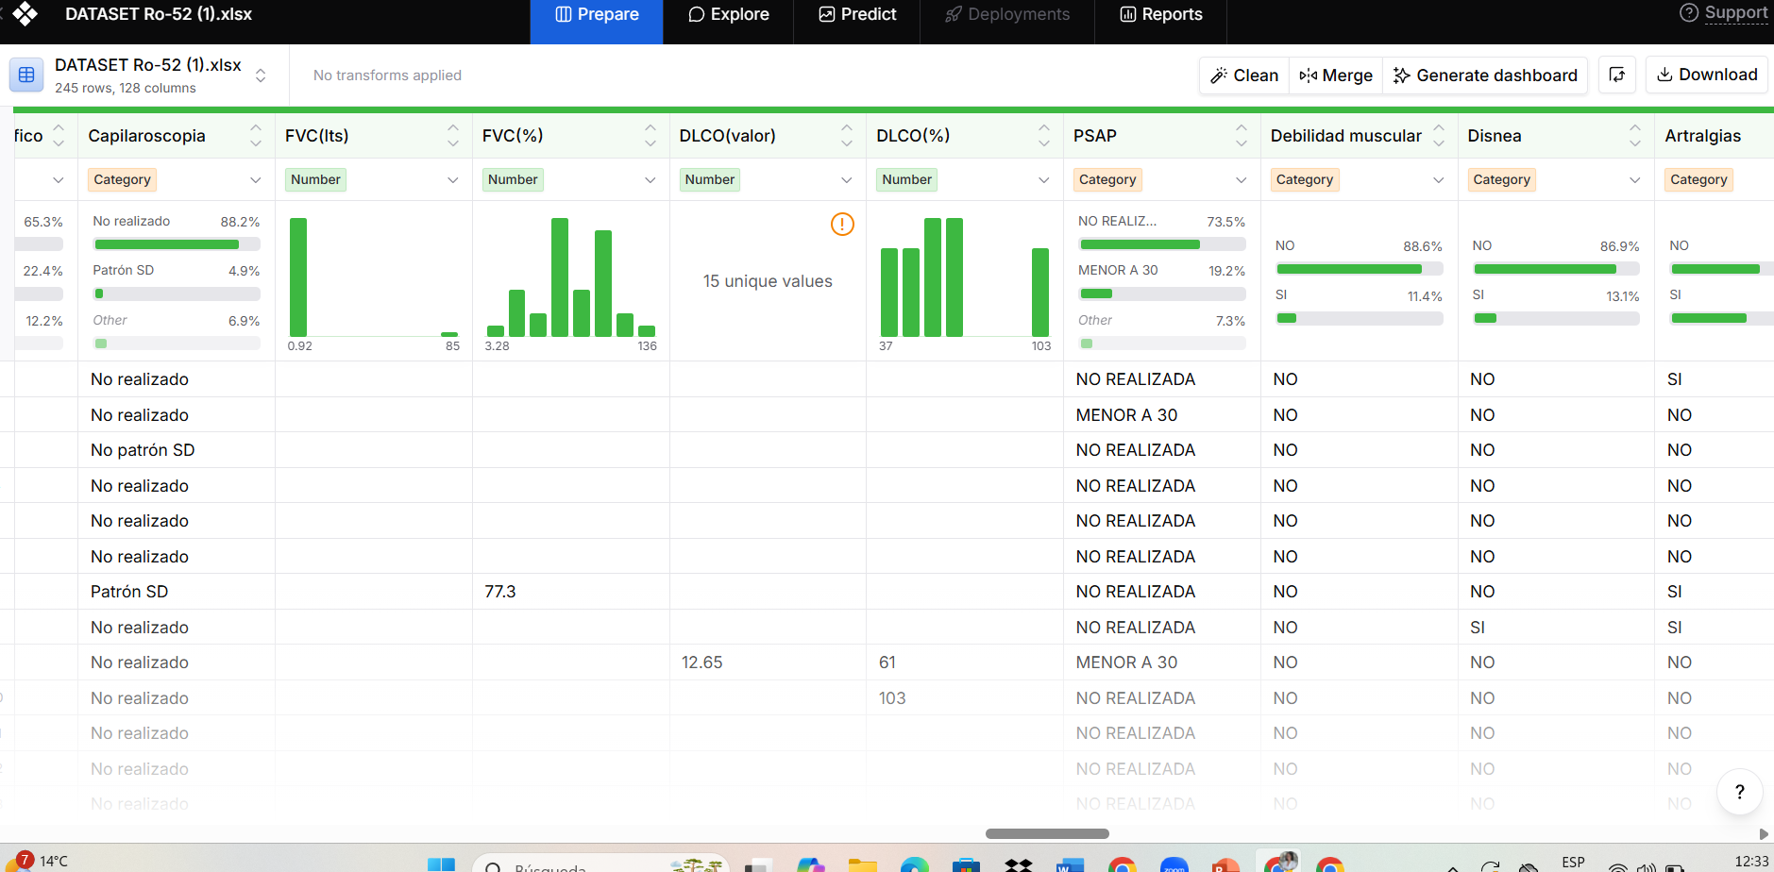
Bases de datos

Slide 11
Buenas prácticas
🔺Pregunta de investigación clara
🔺Apoyo, no como sustituto del razonamiento clínico
🔺Revisar fuentes originales
🔺Clasificar adecuadamente las variables sugeridas
🔺Validar con expertos humanos
🔺Usa herramientas específicas cuando sea posible
🔺Cuidado con el sesgo algorítmico
🔺Mantener la trazabilidad de las definiciones operativas
Neshcheret, M. Yu. (2024).https://doi.org/10.33186/1027-3689-2024-1-105-128
Notes:
Comienza con una pregunta de investigación clara
Define con precisión tu objetivo antes de consultar herramientas de IA
Utiliza estructuras como PICO o PECO para guiar la definición de variables.
Usa IA como apoyo, no como sustituto del razonamiento clínico
La IA puede sugerir variables comunes en la literatura, pero tú decides cuáles son relevantes para tu contexto.
No aceptes ciegamente variables sugeridas sin validación.
6. Personaliza según el contexto local
Adapta las variables sugeridas por IA a la población y recursos de tu entorno (disponibilidad de datos, lenguaje, cultura médica).
🔹 7. Valida con expertos humanos
Comparte las variables propuestas con colegas clínicos, bioestadísticos o expertos metodológicos.
La revisión por pares sigue siendo clave, incluso si usaste IA.
🔹 8. Usa herramientas específicas cuando sea posible
Herramientas como Elicit, Scite, Semantic Scholar y ChatGPT pueden aportar desde diferentes ángulos.
Por ejemplo, Elicit es muy buena para extraer variables comunes de estudios similares.
🔹 9. Cuidado con el sesgo algorítmico
La IA puede replicar sesgos de la literatura dominante (ej., subrepresentación de minorías, enfermedades raras).
Evalúa si las variables cubren la diversidad necesaria para tu estudio.
🔹 10. Mantén la trazabilidad de las definiciones operativas
Asegúrate de definir cómo se medirá cada variable (unidad, escala, momento de recolección).
Puedes pedir a la IA: “Dame una definición operativa para medir adherencia terapéutica en pacientes con AR.”

Slide 12
Plataformas de IA
https://elicit.com/

Slide 13
Muchas gracias

